Slide 1
Ristorante Stellato Palladino
Social Media Marketing per Roma, Londra, New York

Slide 2
Social Media Marketing
Stato Attuale:
Nessun ristorante è già aperto
Nessun Social Media è già avviato
In programma:
Facebook (Obiettivo: 10k Utenti in 1 anno)
Instagram (Obiettivo: 20k Utenti in 1 anno)
TikTok (Obiettivo: 15k Utenti in 1 anno)
Notes:
Altri social sono OUT of SCOPE
Twitter è troppo difficile per ora

Slide 3
Hootsuite
Programma scelto per la gestione centralizzata di Facebook, Instagram e TikTok

Slide 4
3 Teams = 3 Hootsuite
Budget: Libero
Controllo del Team: 1 Super Admin
Team: 4 Co-workers
Accesso a Hootsuite: 3 Livelli

Slide 5
3 Teams = 3 Hootsuite
Super Admin
(Full Access)
Team Leader
Admin
(Semi-limited Access)
Data Analyst
Content Creator:
Testi & Compliance
Content Creator: Video/Photo
Customer Support
User
(Limited Access)

Slide 6
Team: Ruoli Generali
Tutti i social sono coperti tramite Hootsuite dallo stesso team:
Content Creators: specializzati su giornalismo e fotografia (per tutti i Social)
Data Analyst: analisi dei trend su Hootsuite e creazione di Automazioni
Customer Support: rispondere ai quesiti dei clienti

Slide 7
Team Conversazioni
Conversazioni Pubbliche:
Eventi ufficiali: Manager del Ristorante
Eventi online: Customer Support
Conversazioni Private:
Direct: Customer Support

Slide 8
Campagne
Campagne coordinate per Facebook, Instagram e TikTok

Slide 9
Campagne
Marketing Funnel:
Brand Awareness
Consideration (Brand Favorability)
Conversion
Loyalty

Slide 10
Fasi Funnel
Come organizzare le Campagne coordinate

Slide 11
Brand Awareness
Per questa fase abbiamo previsto:
Rubrica “Materia Prima della Settimana”
Trigger per la sponsorizzazione dei Post
Metriche:
Reach
Frequenza
Audience Growth Rate
Click Per Mille
Cost Per Click (Landing Page: Blog)
Notes:
- Reach ossia il numero di Persone (Utenti Univoci) che abbiamo raggiunto [più alta è meglio]
- Frequenza ossia il numero di Impressions/Reaches (quante persone hanno visto il contenuto diviso quante visualizzazioni ha avuto il contenuto) [meglio sotto il 7]
- Audience growth rate ossia il numero di Nuovi Followers / Audience * 100 (quanti nuovi followers abbiamo nell'arco temporale diviso il pubblico totale della piattaforma) [più alta è meglio]
- CPT ossia Click per Thousand (quanto abbiamo speso in Ads diviso le impressioni totali moltiplicato per 1000) (più bassa è meglio)
- CPC (link al blog) ossia il Costo per Click (quanto abbiamo speso in Ads diviso il numero di Click ricevuti) (più bassa è meglio)

Slide 12
Brand Attraction
Per questa fase abbiamo previsto:
Rubrica “Materia Prima della Settimana”
Sondaggi nelle Storie
Metriche:
Average Engagement Rate
Total Tags / Total Followers * 100
Total Reaction / Total Impressions
Impression Storie / Total Followers
Numero Condivisioni, Like, Comments / Numero Reach
Notes:
- Average Engagement Rate ossia il Numero di Likes, Commenti e Shares Totali / Followers Totali (quante reazioni di tutti i tipi sono state fatte sul numero dei followers) [più alta è meglio]
- Total Tags / Total Followers * 100 ossia il numero totale di Tags / Followers Totali * 100 (quanti tag sono stati creati dai nostri followers) che corrisponde ad un monitoraggio tramite trigger. [più alta è meglio]
- Total Reaction / Total Impressions (qual è il numero delle reazioni alla storia diviso il numero di visualizzazioni) [più alta è meglio]
- Impression Storie / Total Followers (quanto siamo appealing con le nostre storie per i nostri followers?) [più alta è meglio]
- Numero Condivisioni, Like, Comments / Numero Reach (quanto è appealing Il nostro Brand in confronto anche ai non followers, ossia a chiunque abbiamo raggiunto) [più alta è meglio]

Slide 13
Brand Favorability
Per questa fase abbiamo previsto:
Sondaggi con opzione “nessuno tra i proposti”
Web Scraping delle recensioni da Riviste di settore (Michelin…)
Metriche:
Followers / Followers dei principali Competitors
Conteggio di Hashtag e Menzioni del Nostro Brand / C.H.M. principali Competitors
Sentiment Analysis
Net Promoter Score
Notes:
- Followers / Followers dei principali Competitors (quanto è grande la nostra Social Presence in confronto ai nostri principali competitors?) (più alta è meglio)
- Conteggio di Hashtag e Menzioni del nostro Brand / C.H.M. principali competitors (quanto è grande la nostra Social Presence in confronto ai nostri principali competitors?) (più alta è meglio)
- Sentiment Analysis (a che emozione positiva o negativa è più correlato il nostro Brand?) (più positiva è meglio)
- Net Promoter Score (Promotori - Detrattori) / Totale Rispondenti * 100 (più alta è meglio)

Slide 14
Conversion
Per questa fase abbiamo previsto:
Campagna Coupon per i giorni di bassa Affluenza
Pacchetti Esperienza (Cena per 2 con Tema a Scelta)
Metriche:
Vendite prodotti del mese / (Followers * Numero Giorni)
Landing Page View Cost
Click Through Rate
Costo per Conversione (Visita alla Pagina Thank You)
Notes:
- Vendite prodotti del mese / (followers * numero giorni) (quanto abbiamo guadagnato per follower al giorno?)
- Landing page view cost (costo per la visualizzazione della pagina di atterraggio)
- CTR (Click Through Rate; ossia il totale dei Click diviso il numero totale di Impressions)
- Costo per conversione (dove Conversione è la visita alla "thankyou" page)

Slide 15
Loyalty
Per questa fase abbiamo previsto:
Sconti Fedeltà
Pacchetti Esperienza
Metriche:
Customer Satisfaction Score
Net Promoter Score
Customer Satisfaction Score
Customer Retention Rate
Customer Churn
Notes:
Customer Satisfaction Score = Sum of Scores / Number of Respondents
Net Promoter Score = (Promoter - Detractor) / Total Respondents * 100
Customer Satisfaction Score = N° Satisfied Customer / N° Surveyed * 100
Customer Retention Rate = (Customer at End - Customers Acquired) / Customers at Beginning
Customer Churn = Customer Lost in a Period / Customer at Start Period

Slide 16
Piano Editoriale
Come organizzare i Post, Reel e le Storie

Slide 17
Piano Editoriale
Brand awareness:
Rubrica “Materia Prima della Settimana”: 1 post (dai post organici), 1 reel (ig) che rimandano al sito
Conversione: prenotazione online
Conversione:
Campagna Coupon per i giorni di bassa Affluenza

Slide 18
Calendario Editoriale
Primo mese:
Sponsorizzazione: nuove aperture
Standard successivo:
Macro Temi: Temi Stagionali (Feste Annuali)
Micro Temi: Materia Prima del Mese, Argomenti di Tendenza (se adeguati)

Slide 19
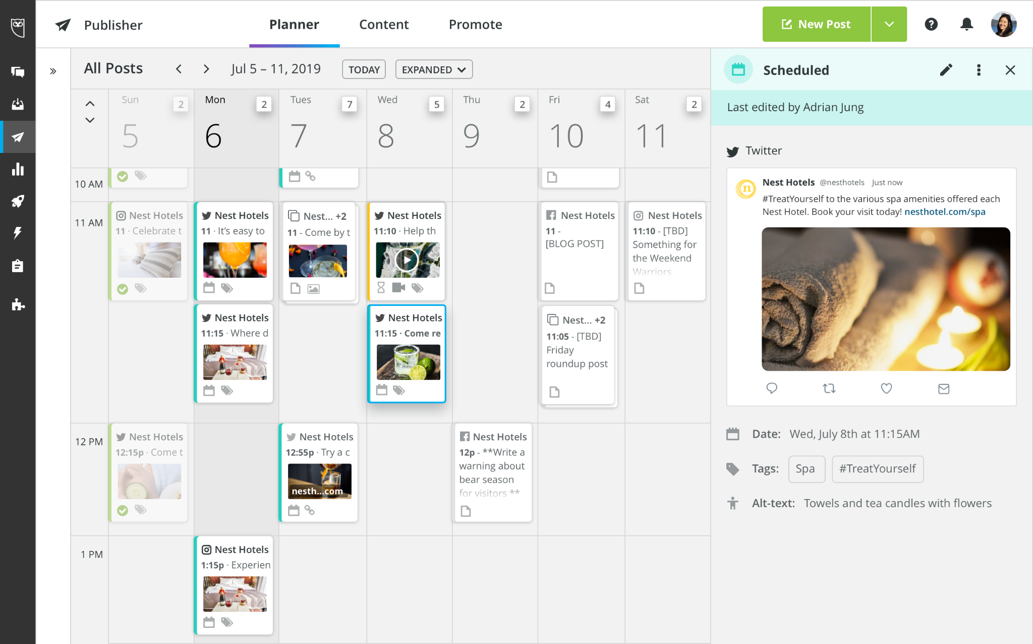
Calendario Editoriale

Slide 20
Inserzioni
Tipologie:
Post
Storia / Reel
Date:
Per ogni social si esegue lo stesso ritmo

Slide 21
Inserzioni
Lunedì
Martedì
Mercol.
Giovedì
Venerdì
Sabato
Domen.
0-6
6-12
Storia
Storia
Storia
Storia
Storia
Reel
Post
12-18
18-24
Post
Post
Post
Post

Slide 22
Inserzioni: Hashtags
Esempi di hashtag nostri da controllare:
#ristorantepalladino, #experiencefood, #nystar, #lndnstar, #rmstelle
Trend, Hashtags, Topics da controllare:
Ricerche su Hootsuite degli Hashtag e dei Topics
Ricerche su Google Trend e validazione su Hootsuite

Slide 23
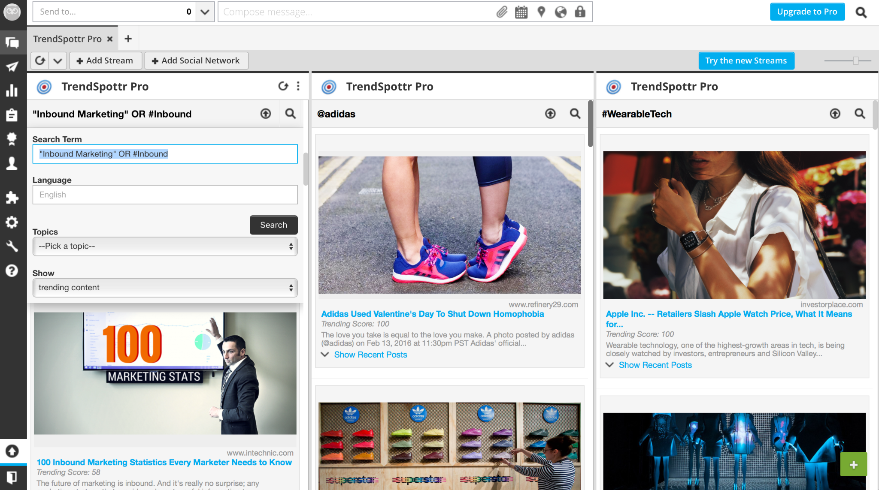
Inserzioni: Hashtags

Slide 24
Risultati
Analisi ed eventuali Colli di Bottiglia

Slide 25
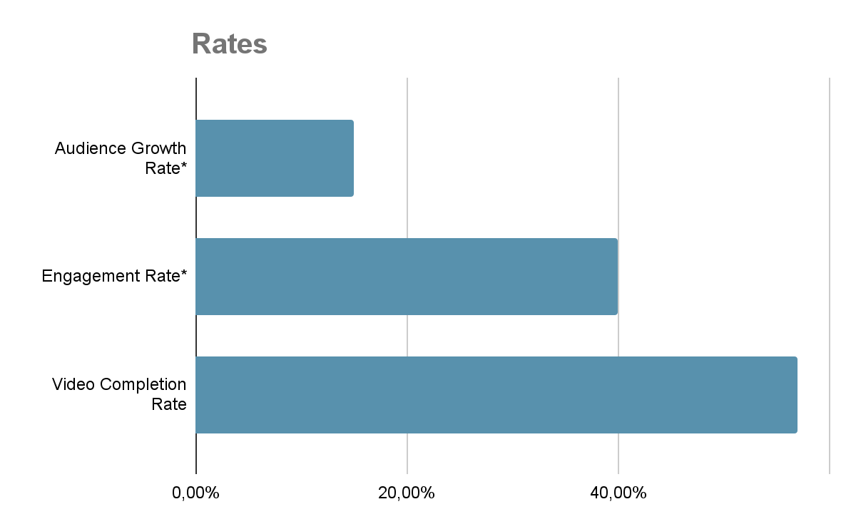
Analisi dei Risultati
Frequenza = 4
Audience Growth Rate = 15%*
Engagement Rate = 40%*
Costo per Mille = 3€
Video Completion Rate = 57%
* Questa variazione percentuale dipende dal numero di followers iniziale: pochi followers, rate alta
Notes:
Frequenza = Impression / Reach
Audience Growth Rate = Nuovi Followers / Audience * 100
Engagement Rate = Likes, Comment, Shares / Tot Followers * 100
Costo per Mille = Adv. Expense / Impressions * 1000
Video Completion Rate = Video Visti Completamente / N° Visualizzazioni

Slide 26
Colli di Bottiglia
La Frequenza è abbastanza alta, ma sarebbe da alzare a 7
Sia la Audience Growth Rate che la Engagement Rate dipendono dalla base utenti: bisogna alzare il numero assoluto di utenti
Il Costo per Mille è più basso che negli States, ottimo segnale
Video Completion Rate è buono, significa che almeno metà dell’Audience è motivata
A/B Testing per vedere se è la qualità di post e storie da migliorare per aumentare le Rates

Slide 27
Thank You!

